Slide 1

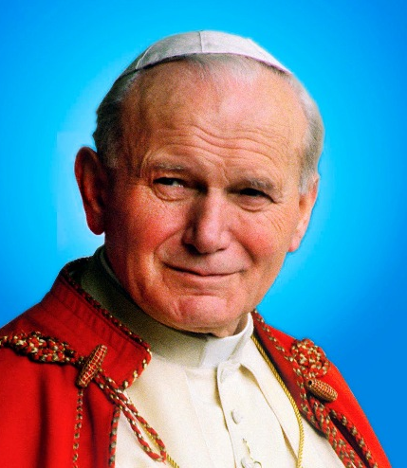
Biografia Jana Pawła II
Papież przełomów, myśliciel i filozof, człowiek kultury i sztuki, poeta i aktor, miłośnik gór, człowiek pokoju i dialogu, niestrudzony pielgrzym, inspirator przemian na świecie, mistyk, człowiek wiary – JAN PAWEŁ II.

Slide 2
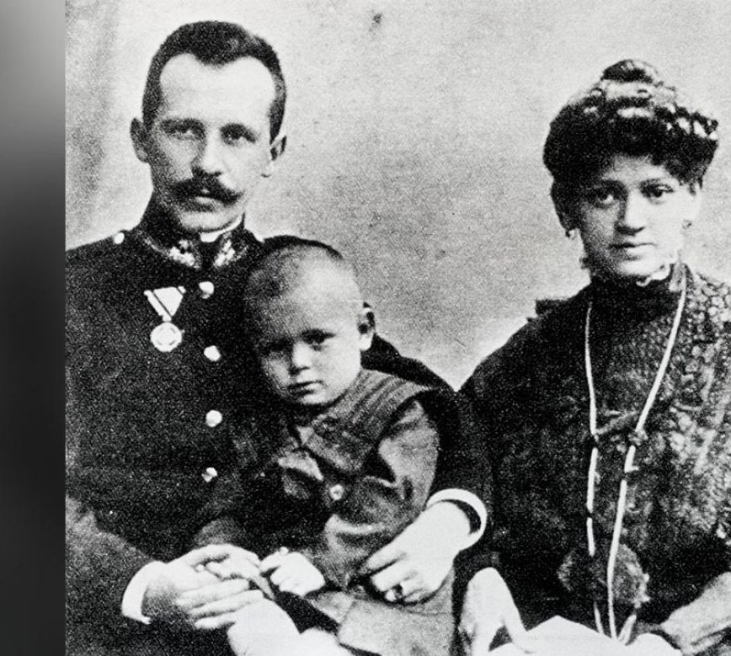
Dzieciństwo Karola
Karol Józef Wojtyła (Jan Paweł II) urodził się 18 maja 1920 roku w Wadowicach, jako syn Karola Wojtyły i jego żony Emilii z Kaczorowskich. Atmosfera panująca w domu rodzinnym, jego otoczenie, dzieciństwo i bliskie osoby silnie wpłynęły na rozwój duchowy i intelektualny przyszłego Papieża

Slide 3
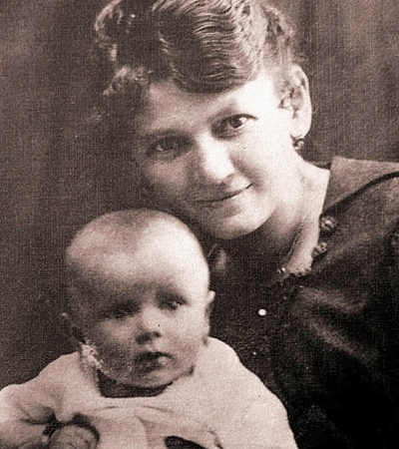
Mały Karol, zwany przez najbliższych Lolkiem, od dzieciństwa doświadczał czułej opieki i miłości najbliższych. We wspomnieniach znajomych zachował się obraz Emilii Wojtyłowej, która z przekonaniem często mówiła: „Zobaczycie, mój Lolek będzie kiedyś wielkim człowiekiem”.

Slide 4
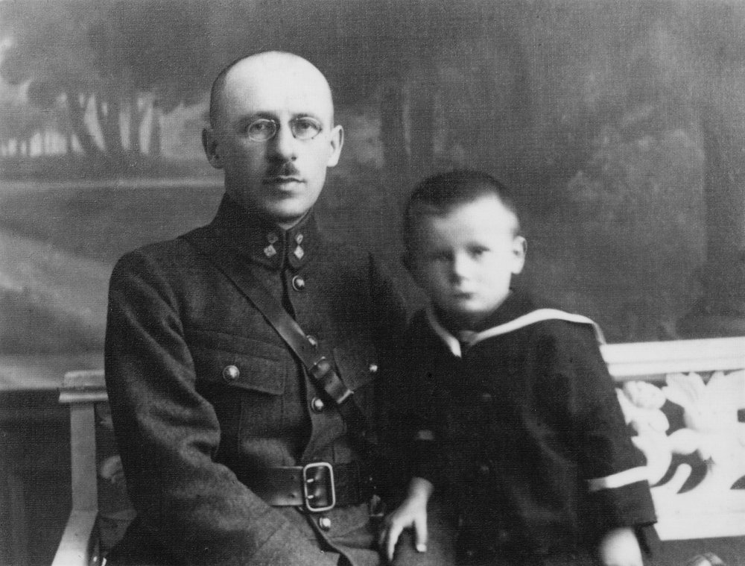
Niestety, w wieku dwunastu lat Karol pozostał sam z ojcem, który starał się wychować syna na dobrego człowieka. W kształtowaniu charakteru Karola wspierały go trzy ważne miejsca: kościół, szkoła, teatr.

Slide 5
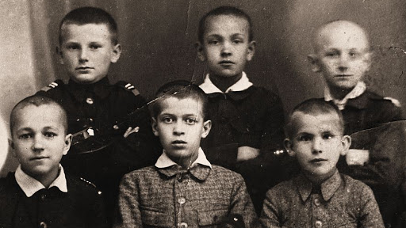
Szkoła Karola
Karol od 1926 roku rozpoczął swą edukację w czteroklasowej szkole powszechnej, którą skończył z wyróżnieniem. W 1930 roku rozpoczął naukę w ośmioklasowym Gimnazjum im. Marcina Wadowity , w Wadowicach .Karol Wojtyła opuścił Wadowice wraz z ojcem w roku 1938, udając się na studia polonistyczne do Krakowa.

Slide 6
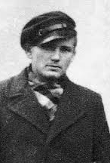
Czasy wojenne
1939r. 6 września wojska niemieckie wkroczyły do Krakowa. Zamknięto Uniwersytet Jagielloński, a Karol podjął ciężką pracę w kamieniołomach .Na początku 1941 roku ojciec Wojtyły zachorował. Gdy 18 lutego Karol, który się nim opiekował, wrócił do domu, zastał swego ojca martwego. W 42 r. Wojtyła podjął decyzję o wstąpieniu do tajnego seminarium duchownego. Po wojnie w sierpniu 1946r. ukończył celująco czteroletnie studia teologiczne.

Slide 7
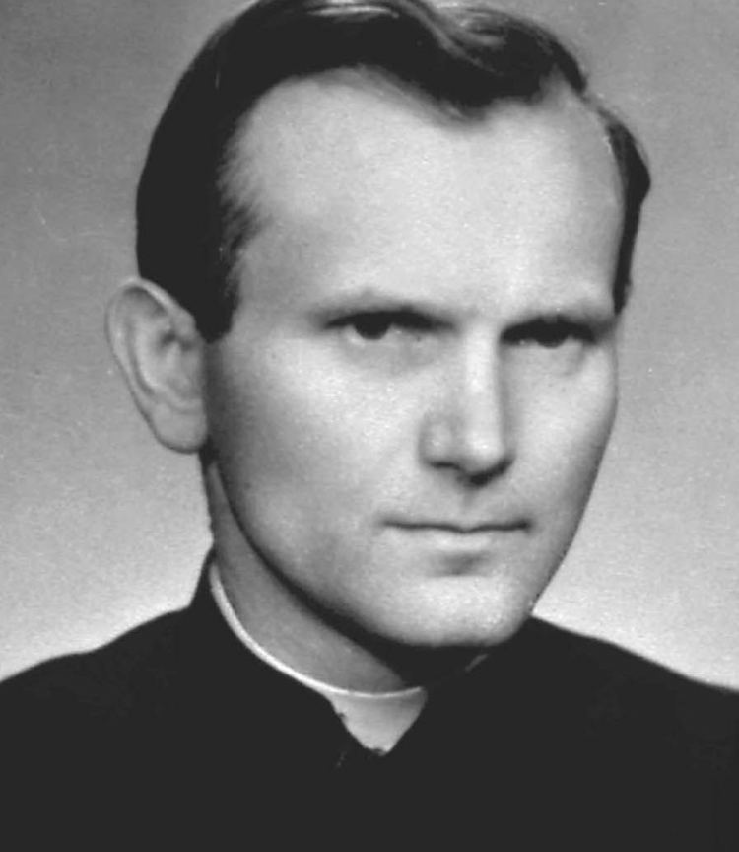
Posługa kapłańska i biskupia
1 listopada z rąk kardynała Sapiehy otrzymał święcenia kapłańskie, a 15 listopada udał się do Rzymu ,aby podjąć studia na Papieskim Uniwersytecie Dominikańskim- Angelicum. Mając 38 lat, Karol Wojtyła został najmłodszym polskim biskupem. Nowy krakowski biskup przyjął za dewizę słowa "Totus Tuus" (Cały Twój), które oznaczały oddanie się w opiekę Maryi.

Slide 8
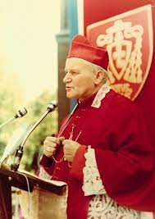
Papież Paweł VI 26 czerwca 1967 r. mianował abp. Wojtyłę kardynałem .Jako kardynał, Wojtyła kontynuował swoje prace badawcze, czego owocem była książka „Osoba i czyn”, uważana za jedno z głównych dzieł filozoficznych przyszłego papieża.

Slide 9
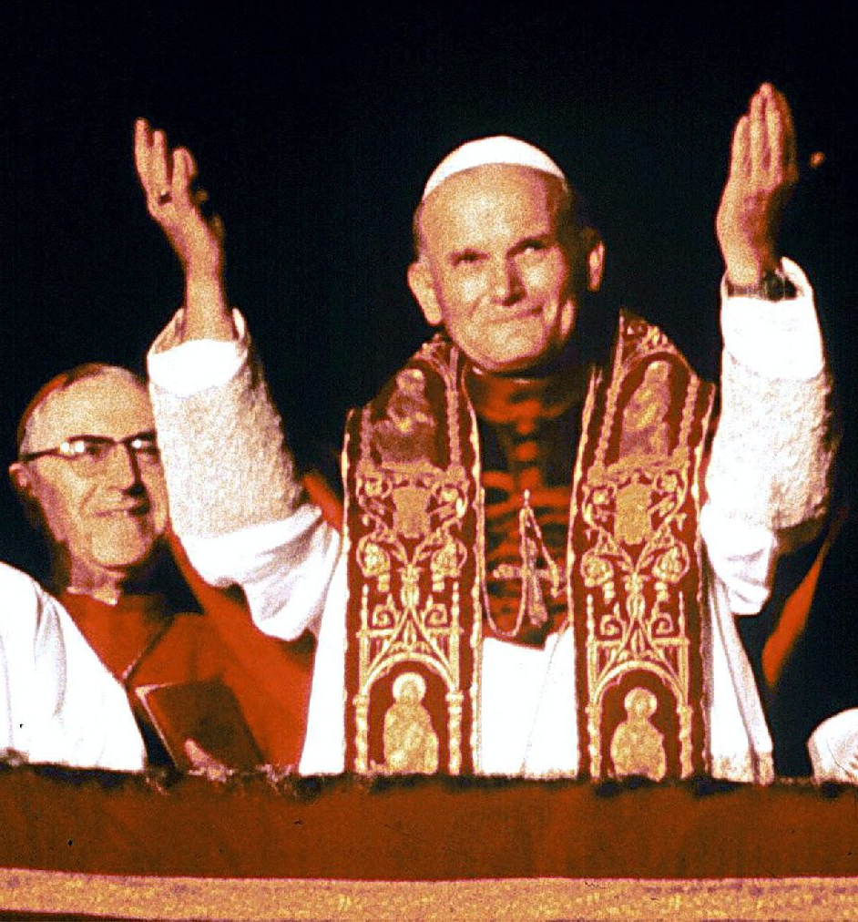
Pontyfikat Jana Pawła II
Głosowanie przeprowadzone na kolejnym konklawe 16 października 1978 roku wskazało na nowego papieża Karola Wojtyłę. O godzinie 18.18 nad Kaplicą Sykstyńską uniósł się biały dym.22 października odbyła się inauguracja pontyfikatu. W czasie homilii wypowiedział słynne słowa: „Nie lękajcie się! Otwórzcie drzwi Chrystusowi”.

Slide 10
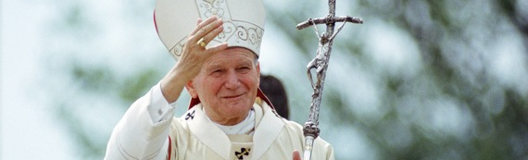
Pontyfikat Jana Pawła II trwał 26 lat i 6 miesięcy. Papież Polak wprowadził Kościół w nowe tysiąclecie, przyczynił się do obalenia systemu komunistycznego, bronił praw rodziny i dzieci nienarodzonych, troszczył się o : ubogich, chorych i starszych, spotykał się z wyznawcami różnych wyznań i religii. Odbył wiele zagranicznych podróży apostolskich, odwiedził 129 narodów a w tym 8 pielgrzymek do Polski. Opublikował liczne dokumenty, beatyfikował i kanonizował Sługi Boże z całego świata, zainicjował ważne wydarzenia dla życia Kościoła, odbywał spotkania i audiencje z różnymi ludźmi.

Slide 11
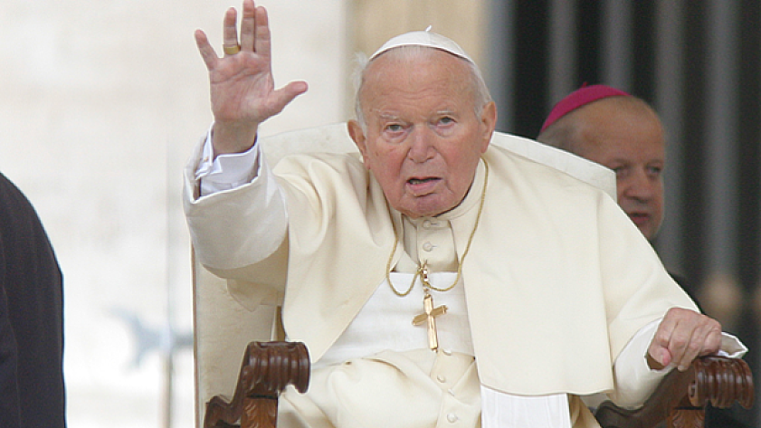
Choroba i śmierć Jana Pawła II
Papież zaczynał pontyfikat w pełni sił. Jego zdrowie nadszarpnął zamach na życie 13 maja 1981 roku – w rocznicę objawień fatimskich. Pod koniec lat 90, widać było, że Jan Paweł II cierpi na chorobę Parkinsona, mimo to Jan Paweł II do końca pełnił swoją posługę. Zmarł 2 kwietnia 2005 r. o godzinie 21:37. Świat pogrążył się w żałobie.

Slide 12
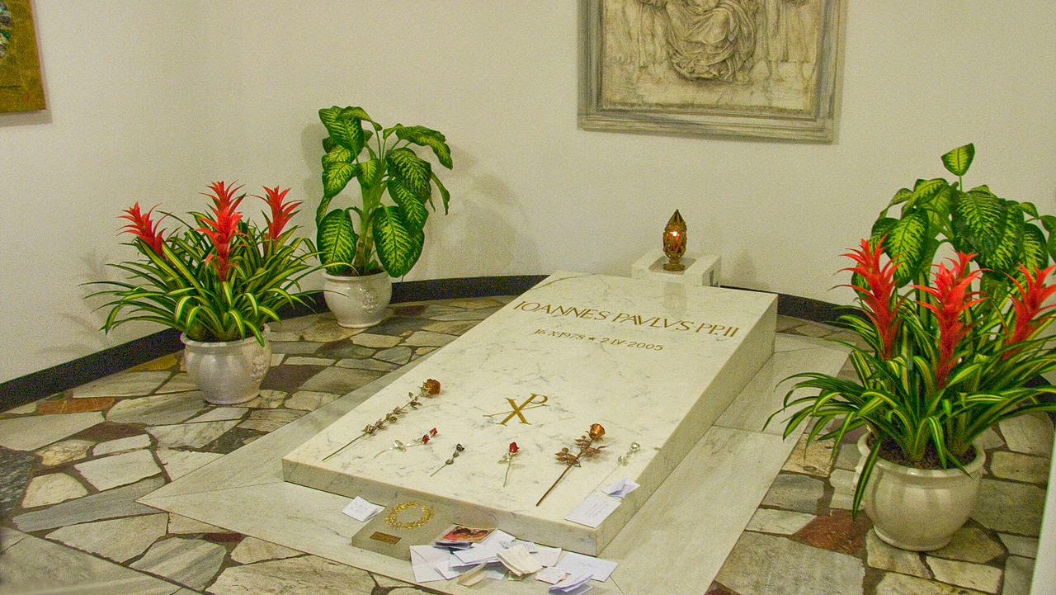
Pogrzeb Papieża odbył się 8 kwietnia. W uroczystościach pogrzebowych na placu św. Piotra uczestniczyło 300 tysięcy wiernych. Trumna z ciałem spoczęła w podziemiach bazyliki św. Piotra.

Slide 13
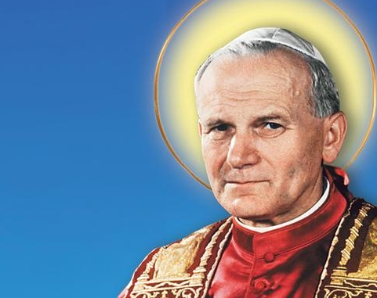
Proces kanonizacyjny
13 maja 2005 r. rozpoczął się proces beatyfikacyjny Jana Pawła II. Papież Benedykt XVI 1 maja 2011r. dokonał podczas Mszy świętej beatyfikacji. Kanonizacji Jana Pawła II dokonał papież Franciszek w niedzielę Bożego Miłosierdzia, 27 kwietnia 2014 r. w Rzymie.

Slide 14
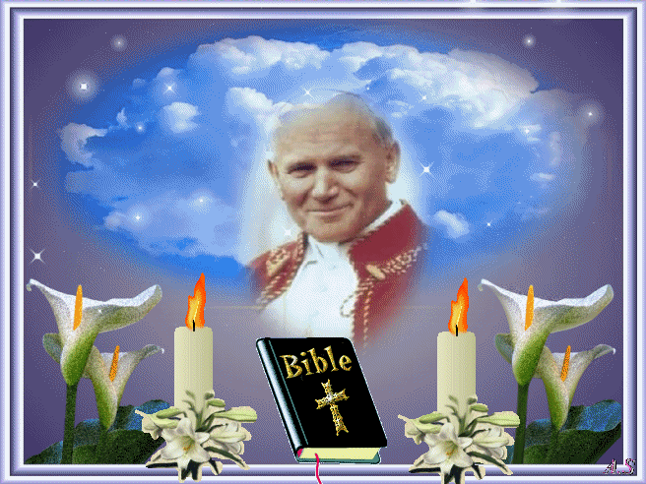
Dziękuję za Uwagę.
Źródła:
Centrum Myśli Jana Pawła II
Dom Rodzinny Jana Pawła II
Google grafika
Magdalena Sokołowska.

